Slide 1
Por y Para
Objetivo: Identificar cuando usamos por y cuando usamos para.

Slide 2
Primero…
Hay dos palabras en español con el significado ‘le haghaidh / i gcomhair / do’:
Por
Para
Ejemplos:​
- Por favor.​
- Por el momento.​
- ¿Hay un banco por aquí?​
- Este regalo es para ti.​
- Trabajo para un restaurante chino.

Slide 3
¿Cuándo usamos para?
Piensa en P.E.R.F.E.C.T!
Purpose: “chun” (+ infinitivo)​
Effect: Tionchar rud éigin ar rud eile ​
Recipient​: Le haghaidh duine/rud
Future: Dáta/am/imeacht sa todhchaí
Employment​: Ag obair i gcomhair
Comparison​: Comparáid
Toward: I dtreo

Slide 4
Purpose
“chun” ​(+ infinitivo)​
Estudio para sacar buenas notas.​
(Déanaim staidéar chun torthaí mhaithe a fháil.)

Slide 5
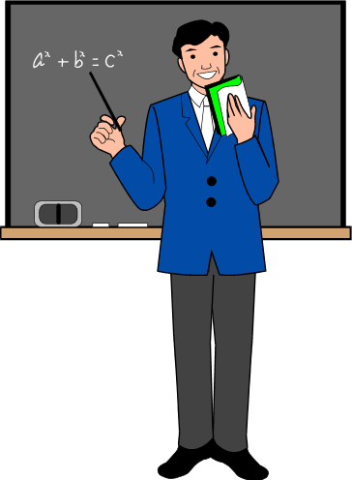
Effect
Tionchar rud éigin ar rud eile.​
Voy a la universidad para ser profesor de español.​
(Téim ar an ollscoil le bheith i mo mhúinteoir.)

Slide 6
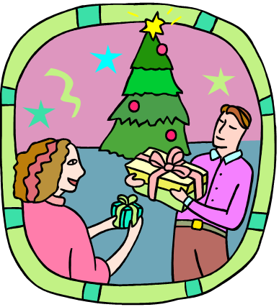
Recipient
Le haghaidh duine/rud:​
Este regalo es para ti.​
(Tá an bronntanas seo duit.)

Slide 7
Future
Dáta/am/imeacht sa todhchaí​
Esta tarea es para mañana y el proyecto es para el lunes.​
(Tá an OB seo don lá amárach agus tá an tionscnamh don Luan.)

Slide 8
Employment
Ag obair i gcomhair
Trabajo para un restaurante chileno.​
(Oibrím do bhialann Sileach.)

Slide 9
Comparison
Comparáid
Para un niño de cinco años, lee y escribe muy bien.​
(Do pháiste 5 bliana léann agus scríobhann sé go han-mhaith.)

Slide 10
Toward
I dtreo​
Camina para el parque.​
(Siúlann sé i dtreo na páirce.)

Slide 11
¿Cuándo usamos por?
Piensa en A.T.T.R.A.C.T.E.D!
Around a place: Thart timpeall ar áit​
Through a place: Tríd
Transport/ By​: ar modh iompar
Reason​: Fáth
After: chun…a fháil
Cost​: Costas rud éigin
Thanks​: Buíochas i gcomhair
Exchange​: Malartú
Duration: I gcomhair fad tréimhse

Slide 12
Around
Thart timpeall ar áit​
¿Hay un banco por aquí?​
(An bhfuil banc thart timpeall anseo?)

Slide 13
Through
Tríd
Paso por el parque todos los días.​
(Téim tríd an bpáirc gach lá.)​

Slide 14
Reason
Fáth
¿Por qué llegaste tarde?​
- Por el tráfico.​
​
(Cén fáth a bhfuil tú déanach? – Mar gheall ar an trácht.)

Slide 15
After
Chun…a fháil (De ghnáth tar éis ir)
Voy al supermercado por pan y leche.​
(Tá mé ag dul go dtí an ollmhargadh le haghaidh aráin agus bainne.)

Slide 16
Cost
Costas
​
Pagué 20 euros por esta chaqueta.​
(D’íoc mé €20 as an seaicéad seo.)​

Slide 17
Thanks
Buíochas. Tar éis gracias
Gracias por la ayuda.​
(Go raibh maith agat as an gcabhair.)

Slide 18
Exchange
Malartú​
Quiero cambiar estos zapatos rojos por esos negros.​
(Tá mé ag iarraidh na bróga dearga seo a mhalartú le haghaidh na cinn dubha sin.)

Slide 19
Duration
Fad tréimhse
He vivido aquí por más de diez años.​
(Tá mé i mo chónaí anseo le breis agus deich mbliana.)

